Slide 1
کاربردهای پردازش تصویر و بینایی کامپیوتر
ابوالفضل سلطانی، ایمان محمدی، مهدی جعفری
پاییز ۱۴۰۲
۷۲
از
۱

Slide 2
روند ارائه
۲۰۱۶ تا امروز
۲۰۱۱ تا ۲۰۱۵
تا ۲۰۱۰
مقدمه
۷۲
از
۲

Slide 3
فهرست
۸. شناسایی و ردیابی اشیا
۹. مدل‌های تولیدکننده برای ساخت تصویر
۱۰. نوشتن شرح و داستان‌سرایی برای تصویر
۱۱. تجزیه و تحلیل تصاویر پزشکی
۱۲. جمع‌بندی
۱. مقدمه
۲. تشخیص چهره
۳. نویسه‌خوان نوری
۴. تشخیص عمل انسان
۵. جست‌و‌جوی تصاویر
۶. تقسیم‌بندی معنایی
۷. پرسش و پاسخ دیداری
۷۲
از
۳

Slide 4
مقدمه
۷۲
از
۴

Slide 5
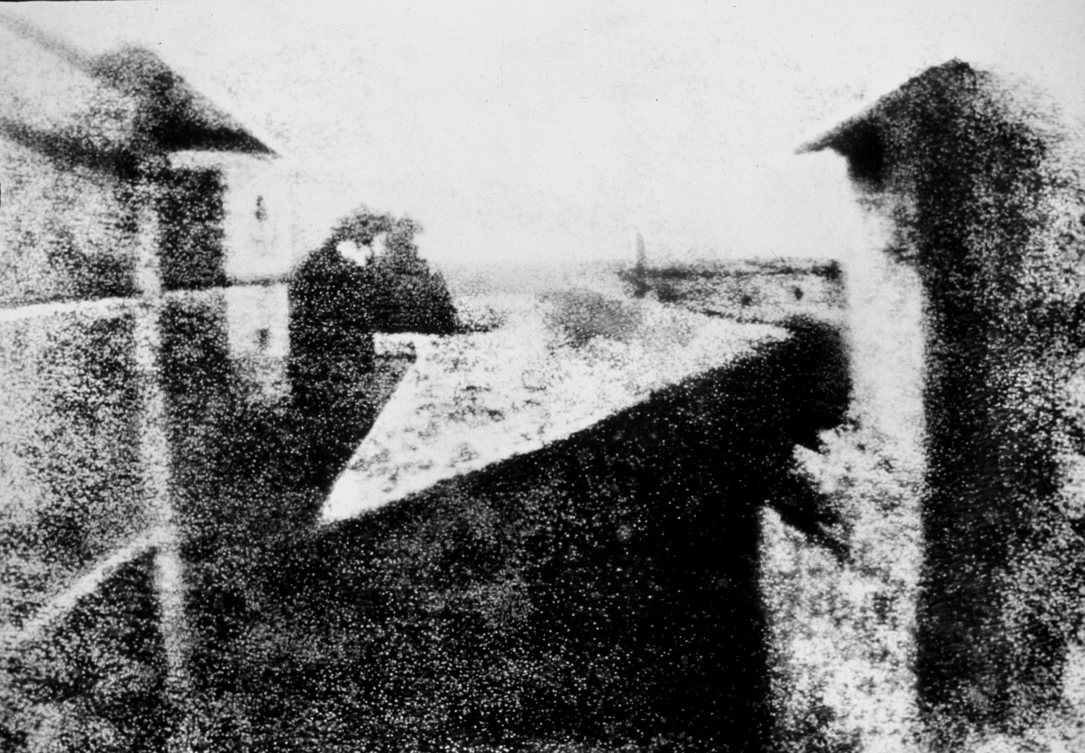
شروع عکاسی
تاثیر نور بر نقره کلورید (Silver chloride)
نخستین عکس ماندگار در ۱۸۲۲
از اولین عکس‌های ماندگار، ۱۸۲۶
۷۲
از
۵

Slide 6
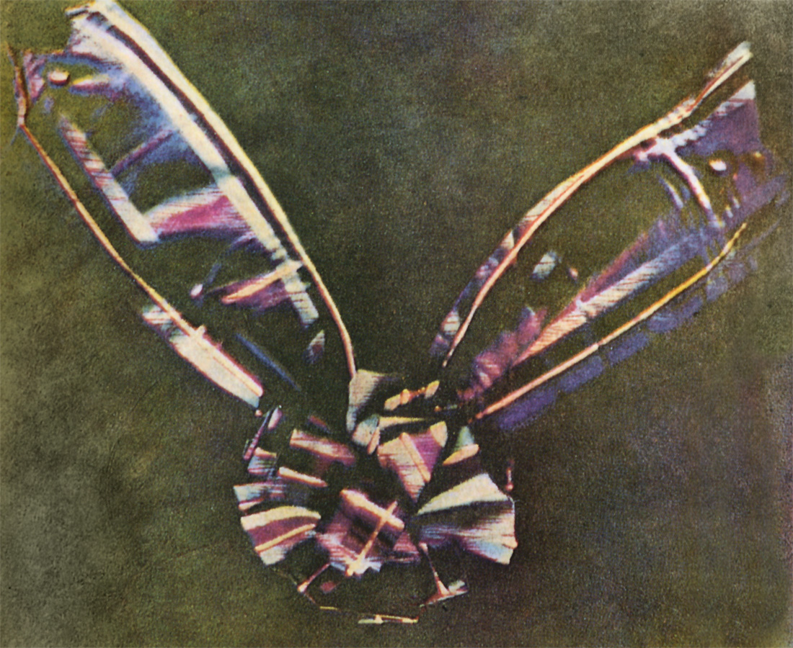
شروع عکاسی
تئوری سه رنگ
جیمز ماکسول
سه عکس سیاه و سفید با فیلتر
اولین عکس رنگی، ۱۸۶۱
۷۲
از
۶

Slide 7
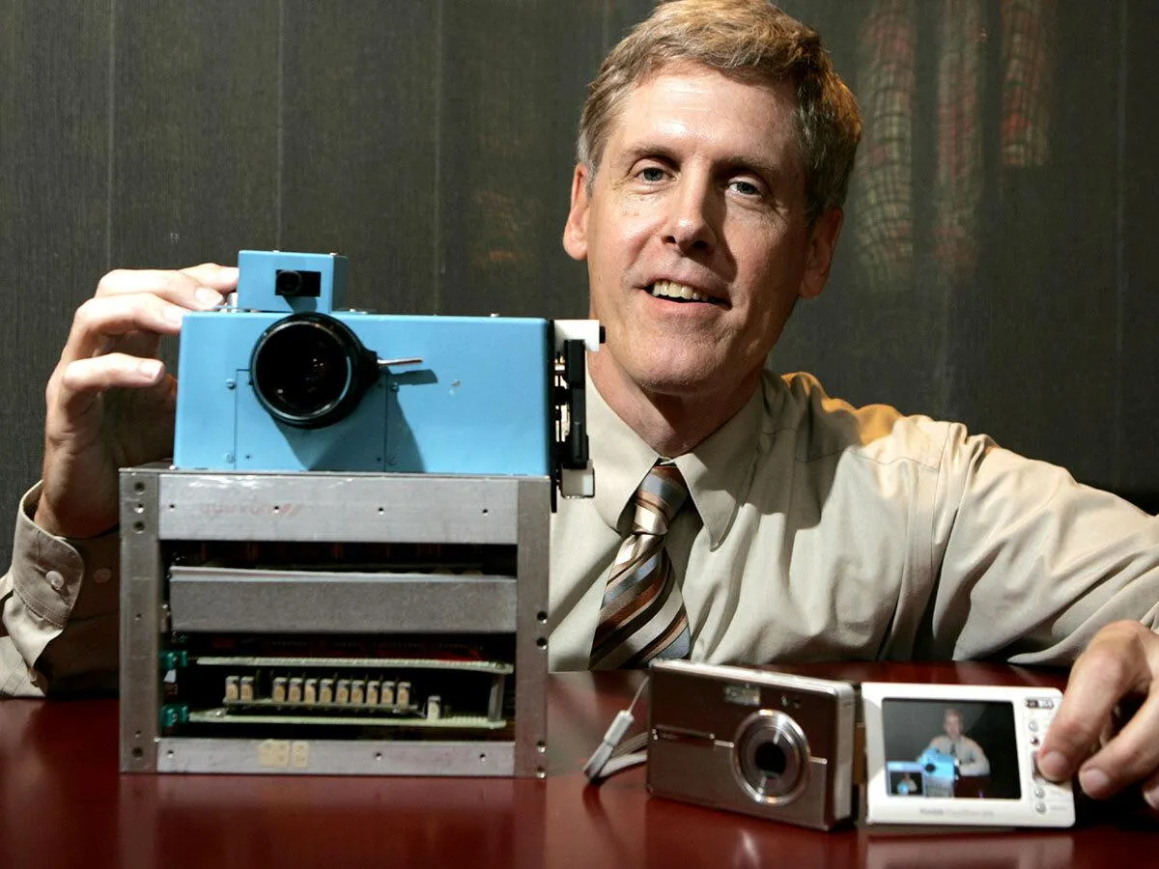
عکاسی دیجیتال
آقای کُدَک در ۱۹۷۵
۳/۶ کیلوگرم
عکس‌های مربعی با طول ۱۰۰ پیکسل
۷۲
از
۷

Slide 8
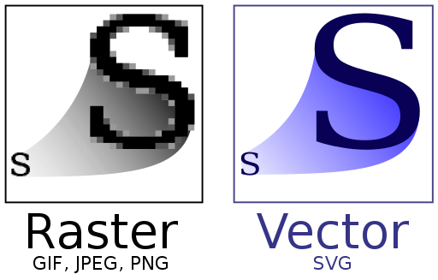
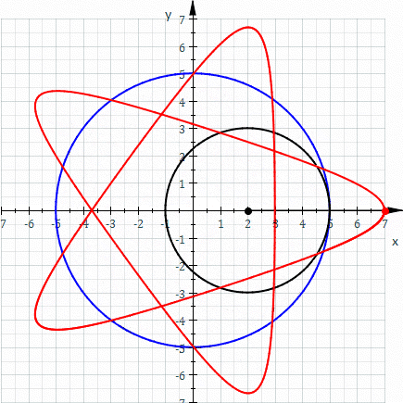
نمایش بُرداری
تعریف شکل‌های هندسی
خط، نقطه، و منحنی
۷۲
از
۸

Slide 9
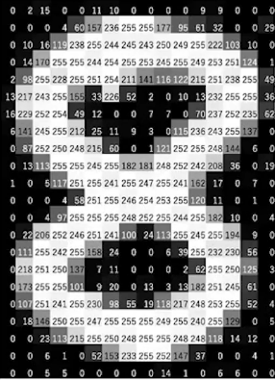
نمایش پیکسلی
یک یا سه لایه
ماتریسی از اعداد
بین ۰ و ۲۵۵
۷۲
از
۹

Slide 10
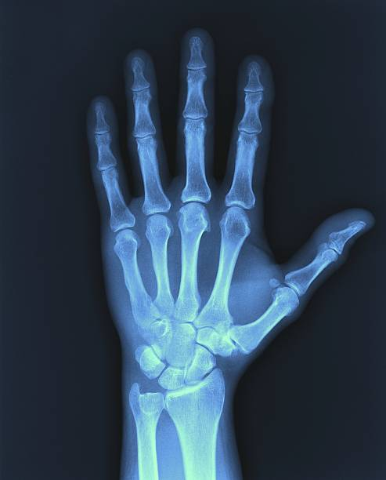
تصویر چیست؟
نور مرئی
اشعه ایکس
مادون قرمز
هر ماتریسی از اعداد
۷۲
از
۱۰

Slide 11
تشخیص چهره
Facial Recognition
۷۲
از
۱۱

Slide 12
روش‌های ابتدایی
ورودی: فاصله بین نقاط مهم صورت
عکس از صورت، در محیط کنترل‌شده (مثل عکس پرسنلی)
جلوگیری از داشتن چند گواهینامه در آمریکا، ۱۹۹۳
سامانه قضایی آمریکا، ۱۹۹۹
۷۲
از
۱۲

Slide 13
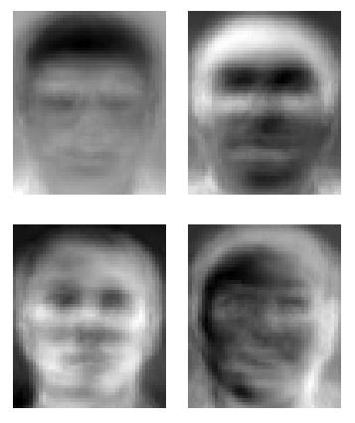
روش‌های نوین
تشخیص نقاط مهم صورت
به دست آوردن ویژه‌چهره‌ها با تحلیل مؤلفه‌های اصلی
یادگیری عمیق
چند ویژه‌چهره از آزمایشگاه AT&T دانشگاه کمبریج
۷۲
از
۱۳

Slide 14
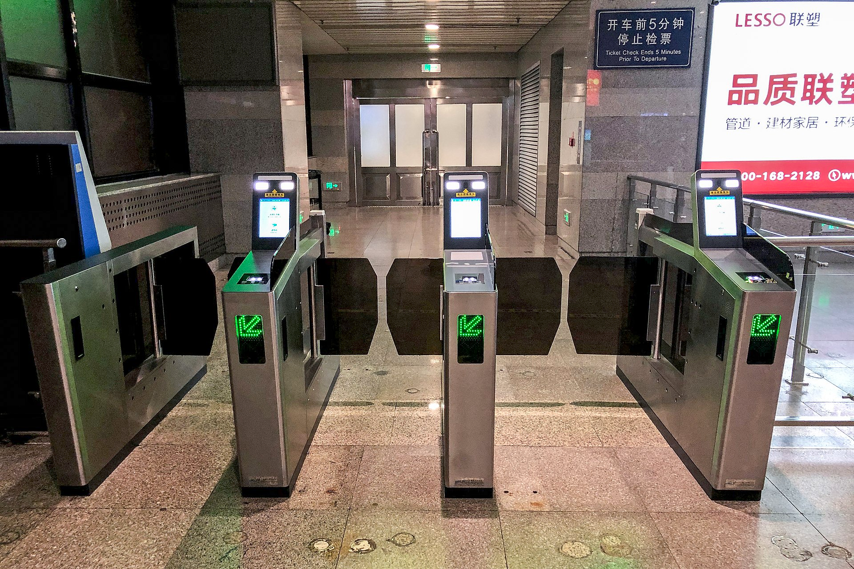
کاربردها
۲. سامانه‌های امنیتی
۱. شبکه‌های اجتماعی
دروازه‌های ایستگاه قطار در چین، با استفاده از تشخیص چهره
۷۲
از
۱۴

Slide 15
نویسه‌خوان نوری
Optical Character Recognition
۷۲
از
۱۵

Slide 16
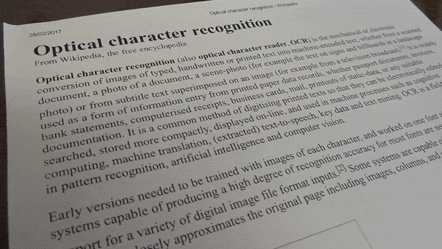
کاربردها
۳. سامانه تشخیص پلاک
۲. جست و جو در اسناد
۱. متن به گویش
۷۲
از
۱۶

Slide 17
تشخیص عمل انسان
Human Action Recognition
۷۲
از
۱۷

Slide 18
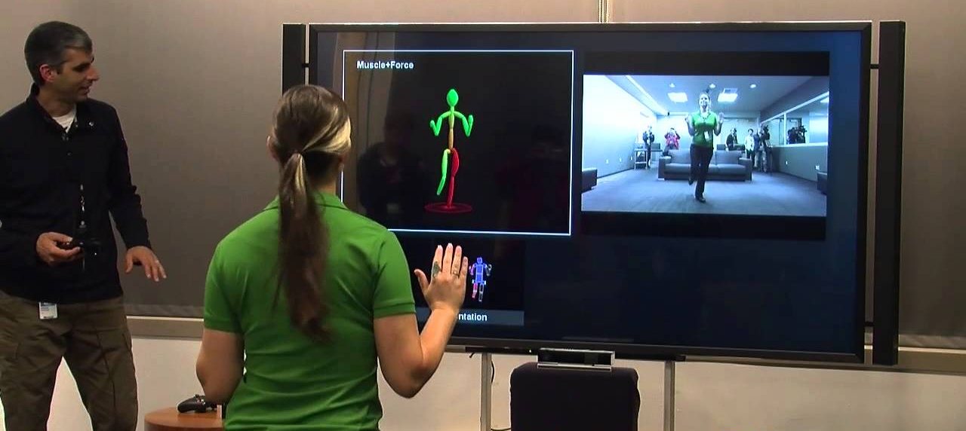
تشخیص عمل انسانی
راهی برای ارتباط انسان و کامپیوتر
تغییر سبک زندگی
سبک جدیدی از بازی‌های کامپیوتری
سنسور ویژه دستگاه XBOX One
۷۲
از
۱۸

Slide 19
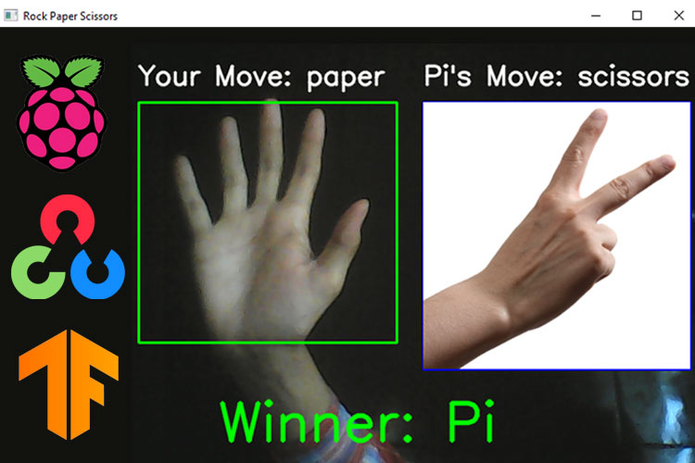
کاربردها
۳. تحلیل ورزش‌ها
۲. سرگرمی
۱. دوربین‌های امنیتی
بازی سنگ، کاغذ، قیچی با حریف کامپیوتر، به صورت تصویری
۷۲
از
۱۹

Slide 20
جست‌وجوی تصویر
Image Retrieval
۷۲
از
۲۰

Slide 21
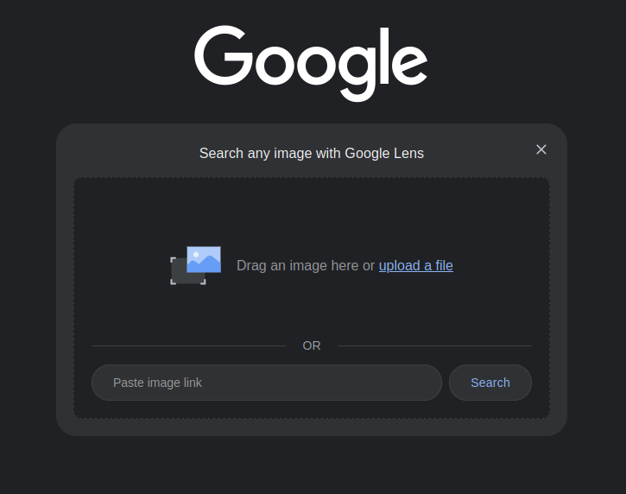
جست‌و‌جوی تصویر
جست‌وجوی متنی
جست‌و‌جوی تصویری
گوگل لنز، سامانه جست‌و‌جوی تصویر در وب
۷۲
از
۲۱

Slide 22
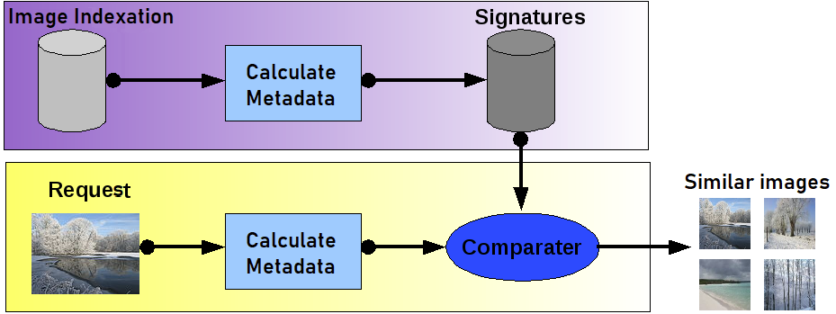
کاربردها
۲. تشخیص اشیا
۱. مجموعه‌های هنری
۷۲
از
۲۲
معماری کلی یک سامانه جست‌و‌جوی تصویر

Slide 23
تقسیم‌بندی معنایی
Semantic Segmentation
۷۲
از
۲۳

Slide 24
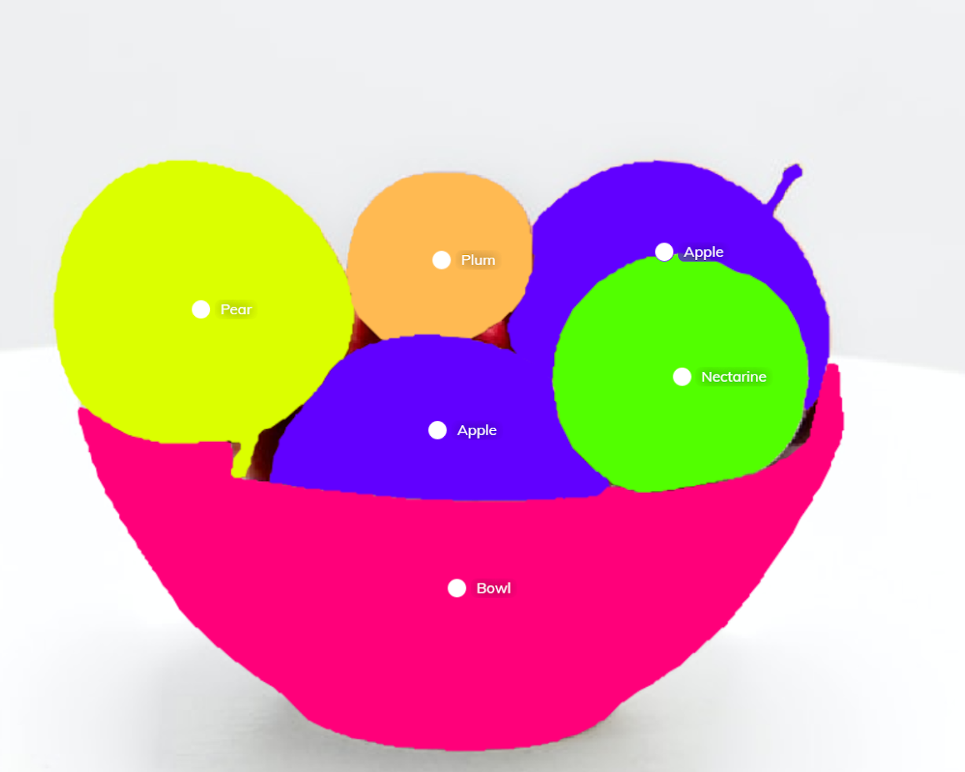
تقسیم‌بندی معنایی
آلو
سیب
تقسیم‌بندی تصویر بر اساس معنا
برچسب زدن به نقاط مختلف تصویر
گلابی
شلیل
سیب
ظرف
۷۲
از
۲۴

Slide 25
کاربردهای تقسیم‌بندی معنایی
۲. خودروهای خودران
۱. تشخیص بیماری
۴. تصویرهای هوایی
۳. تغییر تصویر
۷۲
از
۲۵

Slide 26
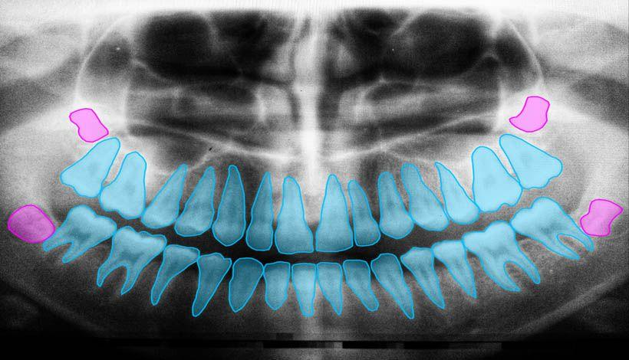
تشخیص بیماری
عکس OPG دندان و MRI
تشخیص دندان‌های ناسالم
۷۲
از
۲۶

Slide 27
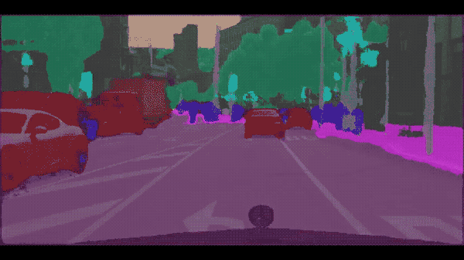
خودروهای خودران
شناسایی اشیا مختلف
شناسایی جاده
۷۲
از
۲۷

Slide 28
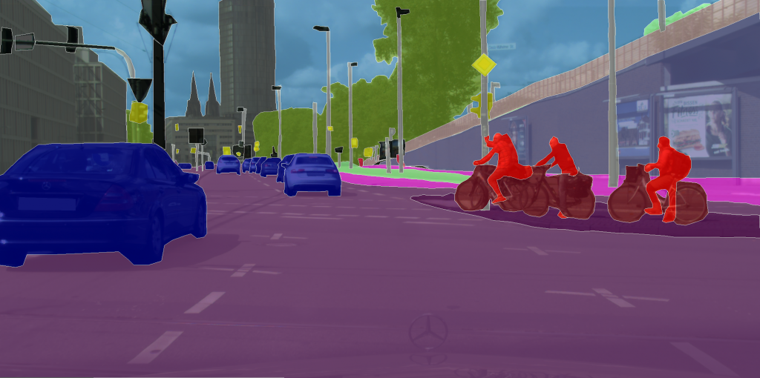
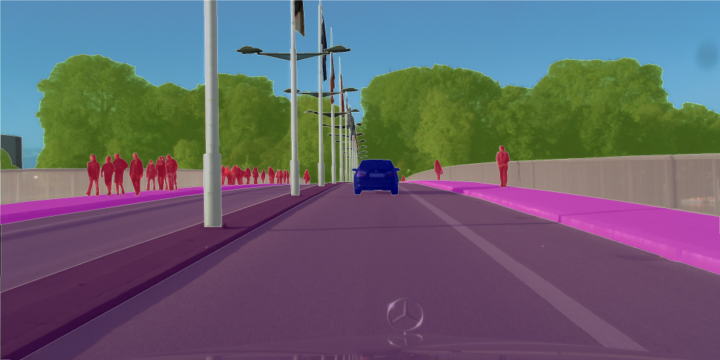
مجموعه داده مناظر شهری
شکل ۲. نمونه‌ای از داده در شهر کلن
شکل ۱. نمونه‌ای از داده در شهر لینداو
۷۲
از
۲۸

Slide 29
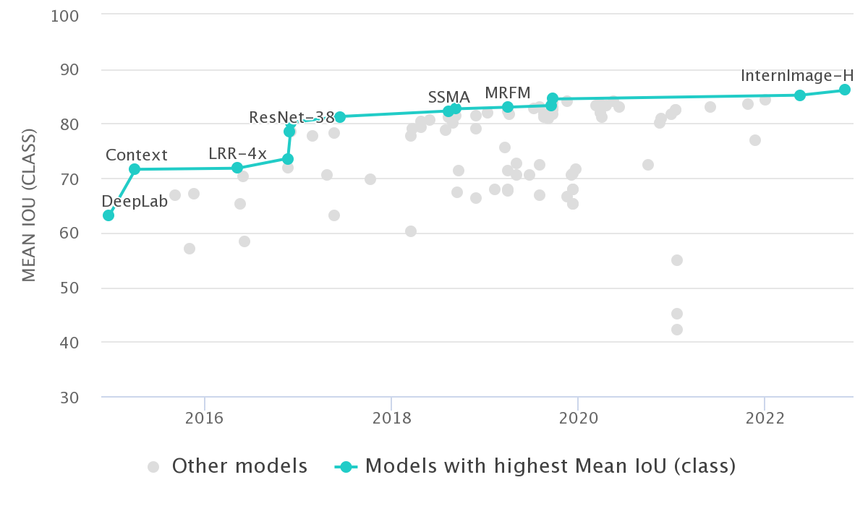
۷۲
از
۲۹

Slide 30
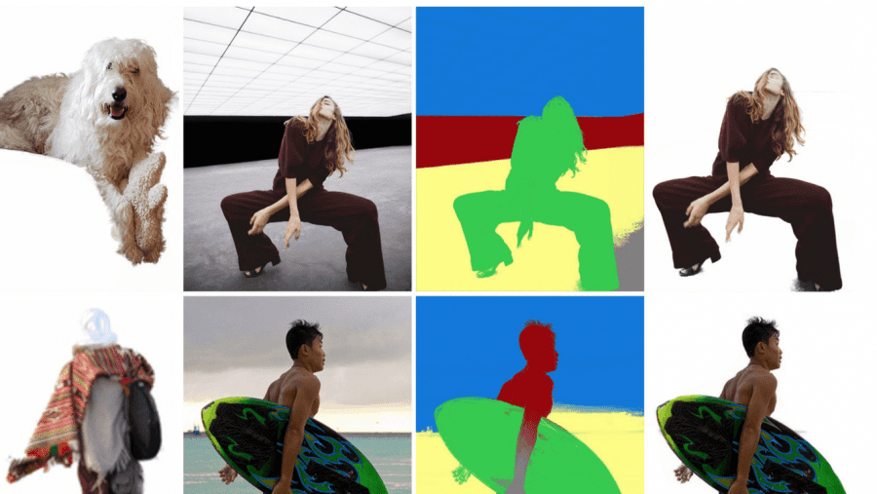
تغییر تصویر
تغییر رنگ یک دسته
تغییر پس‌زمینه تصویر
۷۲
از
۳۰

Slide 31
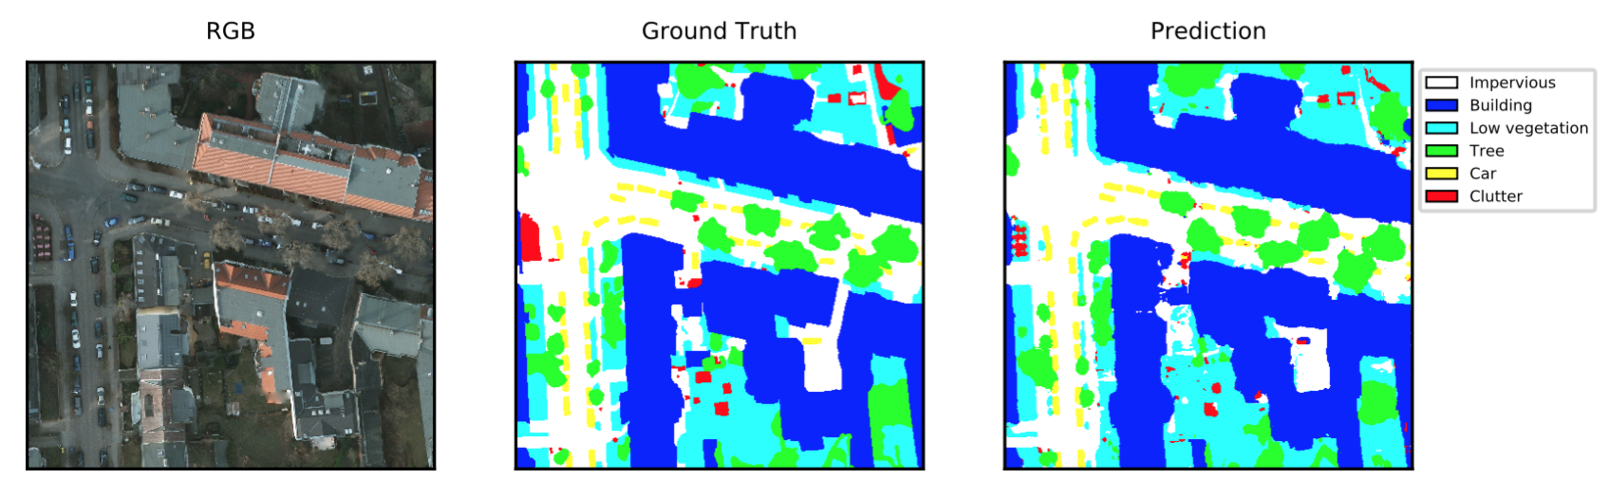
تصویرهای هوایی
۷۲
از
۳۱

Slide 32
پرسش و پاسخ دیداری
Visual Question Answering
۷۲
از
۳۲

Slide 33
پرسش و پاسخ دیداری
ترکیب بینش ماشین و پردازش زبان طبیعی
پاسخ دادن به سوالات مربوط به یک تصویر
۷۲
از
۳۳

Slide 34
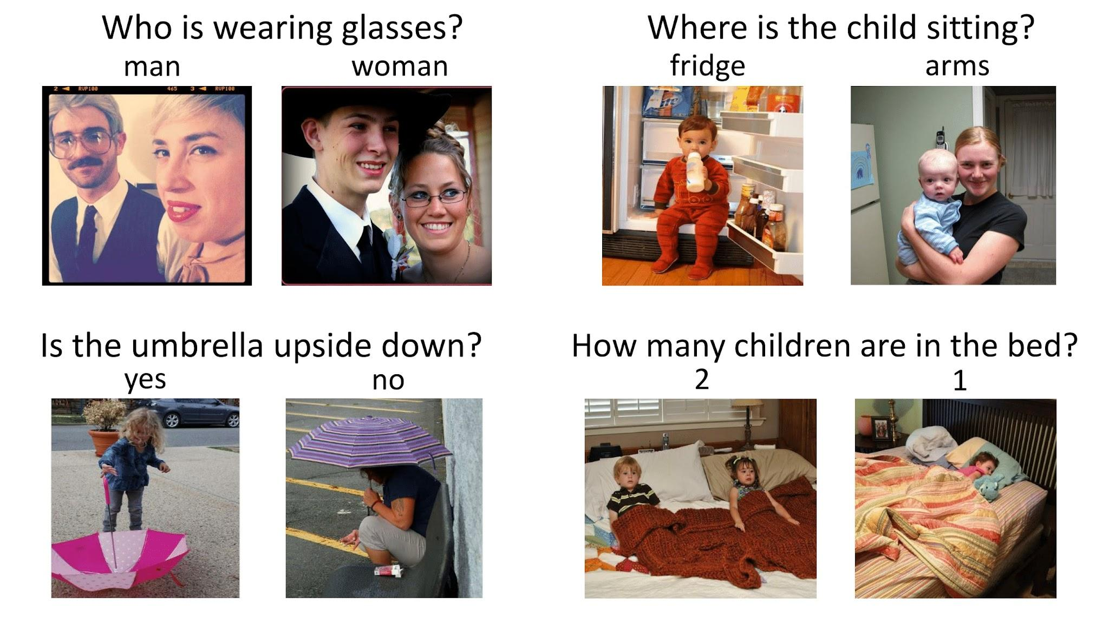
پرسش و پاسخ دیداری
۷۲
از
۳۴

Slide 35
کاربردهای پرسش و پاسخ دیداری
۳. تبلیغات
۲. کمک به افراد نابینا
۱. تشخیص بیماری
۷۲
از
۳۵

Slide 36
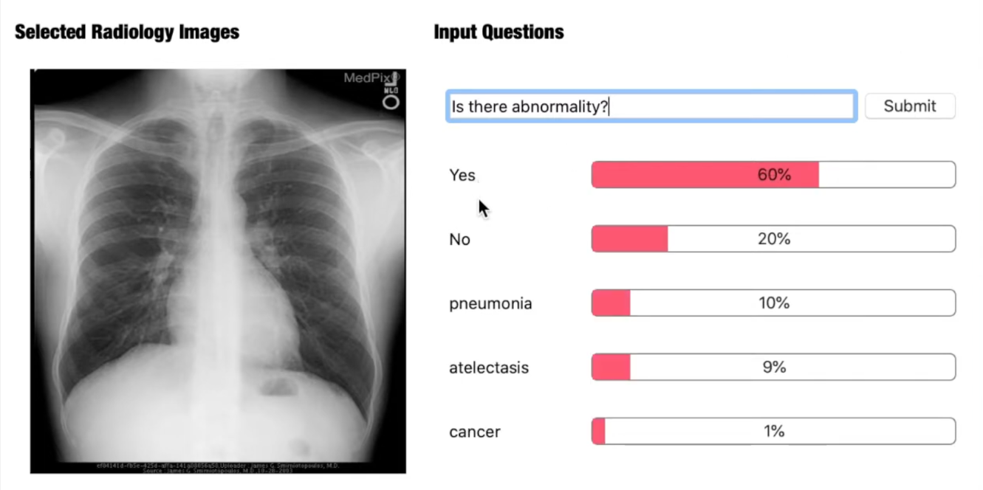
تشخیص بیماری
۷۲
از
۳۶

Slide 37
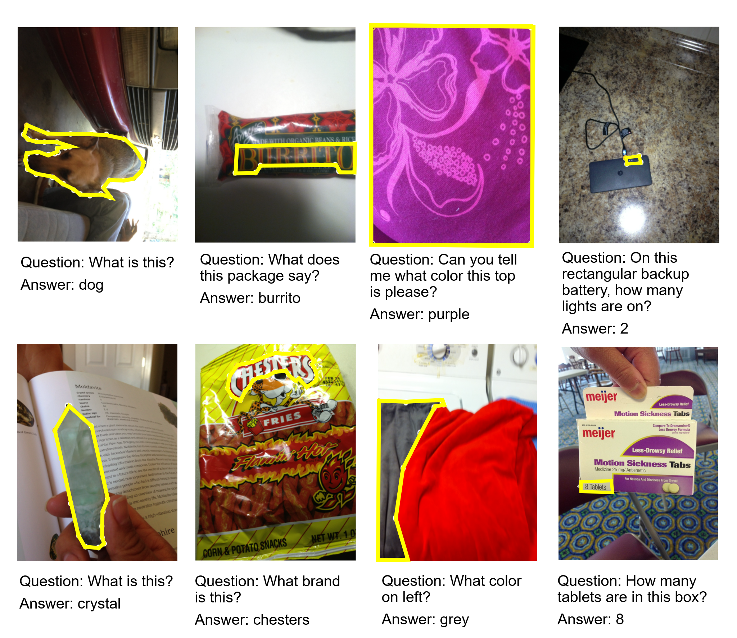
کمک به افراد نابینا
عکس گرفتن از رو‌به‌رو
سوال پرسیدن با صدا
جواب گرفتن با صدا
۷۲
از
۳۷

Slide 38
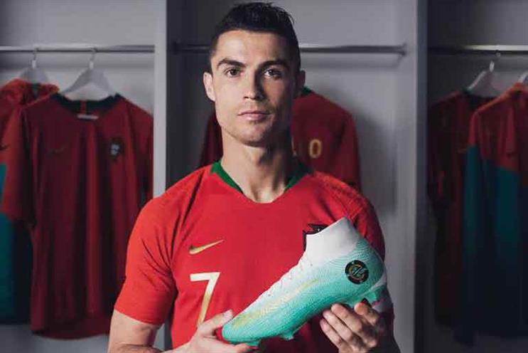
تبلیغات
جواب | سوال
باید کفش‌های Nike بخری. چون به شما هویت ورزشکاری می‌دهد. | با دیدن این تبلیغ باید چه کاری کنیم؟ چرا باید بر اساس این تبلیغ، این کار را بکنیم؟
باید این بازی کامپیوتری را بخری. چون با آن یک فوتبال واقعی را تجربی می‌کنید. | با دیدن این تبلیغ باید چه کاری کنیم؟ چرا باید بر اساس این تبلیغ، این کار را بکنیم؟
باید مراقب خشونت خانگی باشی. چون می‌تواند در روشنایی پنهان شود. | با دیدن این تبلیغ باید چه کاری کنیم؟ چرا باید بر اساس این تبلیغ، این کار را بکنیم؟
کمک به فهمیدن تبلیغ
پیدا کردن تاثیرات بر مخاطب
۷۲
از
۳۸

Slide 39
شناسایی و ردیابی اشیا
Object Detection
۷۲
از
۳۹

Slide 40
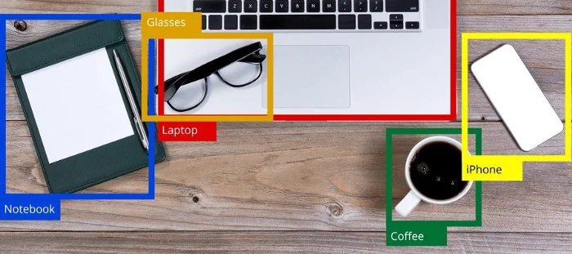
شناسایی و ردیابی اشیا
خروجی الگوریتم شناسایی اشیا:
مختصات شیء
چرخش
مقیاس
۷۲
از
۴۰

Slide 41
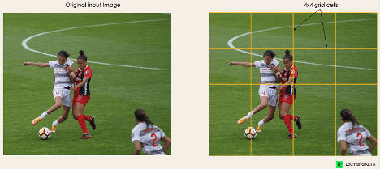
Yolo
الگوریتم پیشرفته تشخیص شیء به‌شکل بلادرنگ
همان You Only Look Once
برتری‌ها نسبت به دیگر الگوریتم‌ها:
سرعت (Speed)
دقت تشخیص (Detection Accuracy)
تعمیم خوب (Good Generalization)
متن‌باز بودن (Open-source)
۷۲
از
۴۱

Slide 42
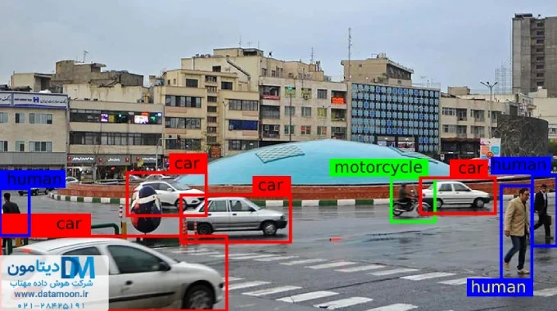
شناسایی اشیای داخل خیابان
۷۲
از
۴۲

Slide 43
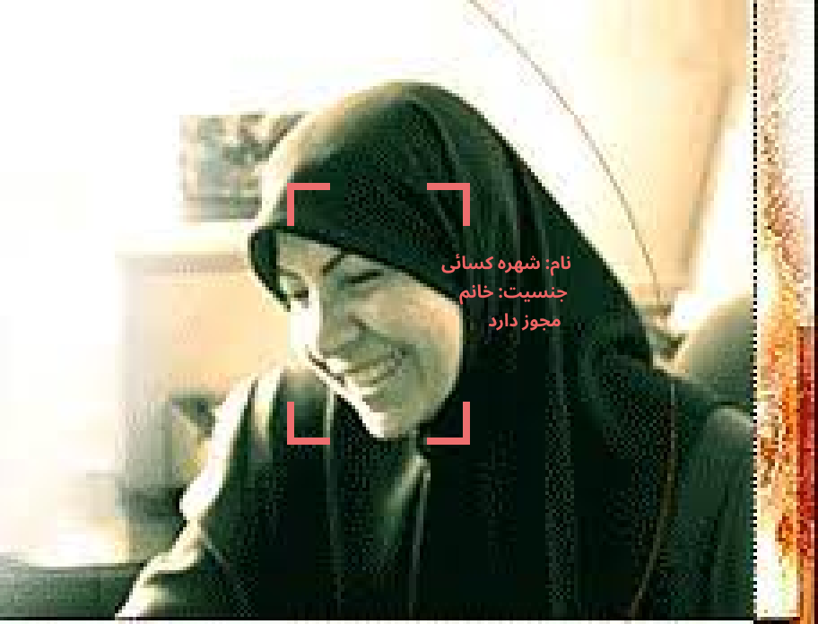
تشخیص چهره
۷۲
از
۴۳

Slide 44
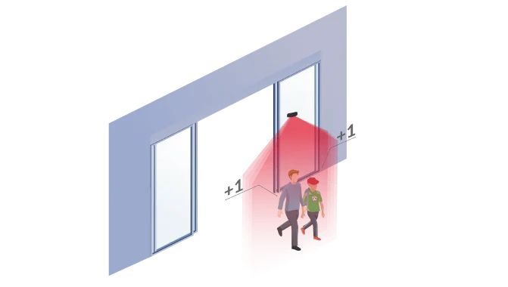
شمارش افراد
۷۲
از
۴۴

Slide 45
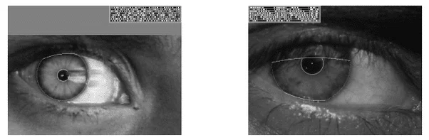
تشخیص هویت از روی عنبیه‌ی چشم
۷۲
از
۴۵

Slide 46
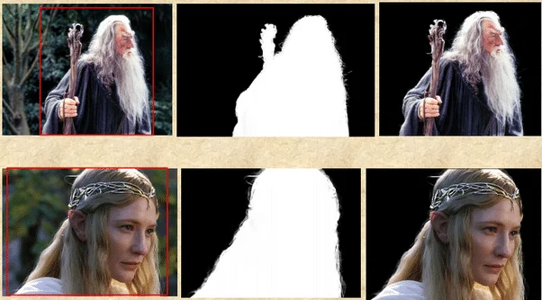
استخراج شیء از تصویر یا ویدیو
۷۲
از
۴۶

Slide 47
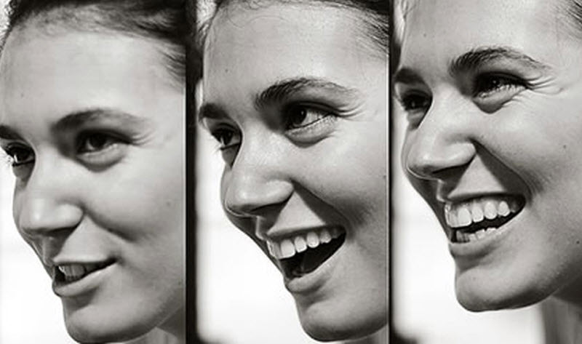
تشخیص خنده
۷۲
از
۴۷

Slide 48
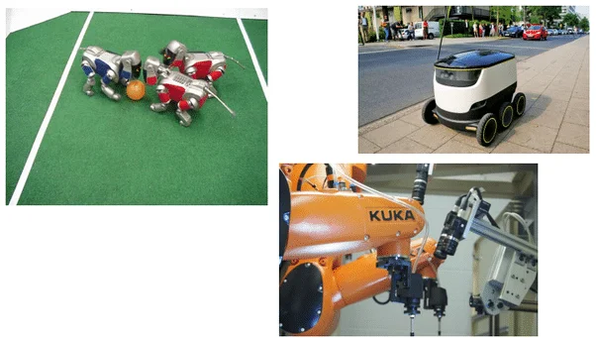
رباتیک
۷۲
از
۴۸

Slide 49
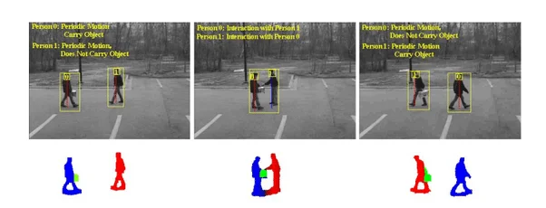
ایده اصلی شناسایی اشیا در پردازش تصویر
۷۲
از
۴۹

Slide 50
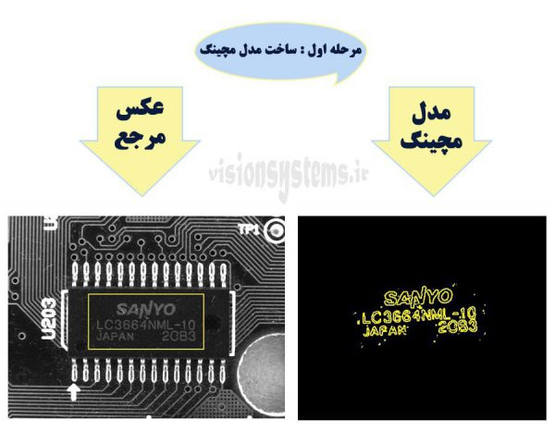
ساخت مدل برای تشخیص اشیا
۷۲
از
۵۰

Slide 51
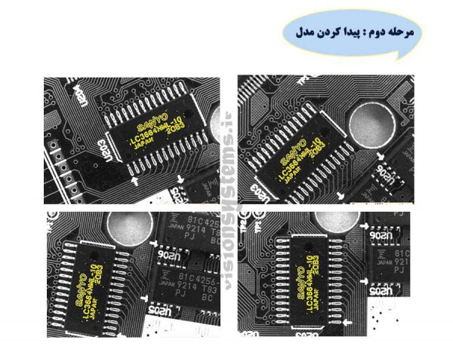
شناسایی اشیا
۷۲
از
۵۱

Slide 52
مدل‌های تولیدکننده برای ساخت تصاویر
Generative Models for Image Synthesis
۷۲
از
۵۲

Slide 53
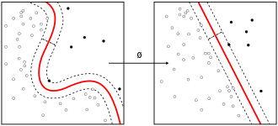
مدل‌های انتشاری
طراحی شده در سال 2015
خراب کردن داده‌ها با با اضافه‌کردن تدریجی نویز
۷۲
از
۵۳

Slide 54
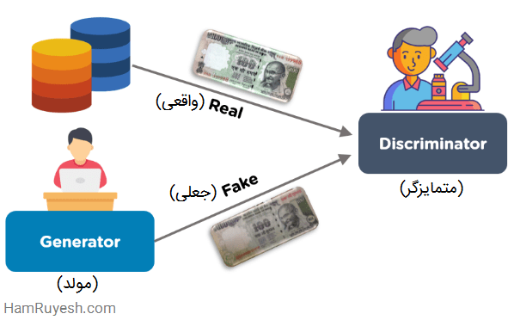
شبکه مولد تخاصمی (Generative Adversarial Network)
طراحی شده در سال 2014
شامل دو شبکه‌ی عصبی
۷۲
از
۵۴

Slide 55
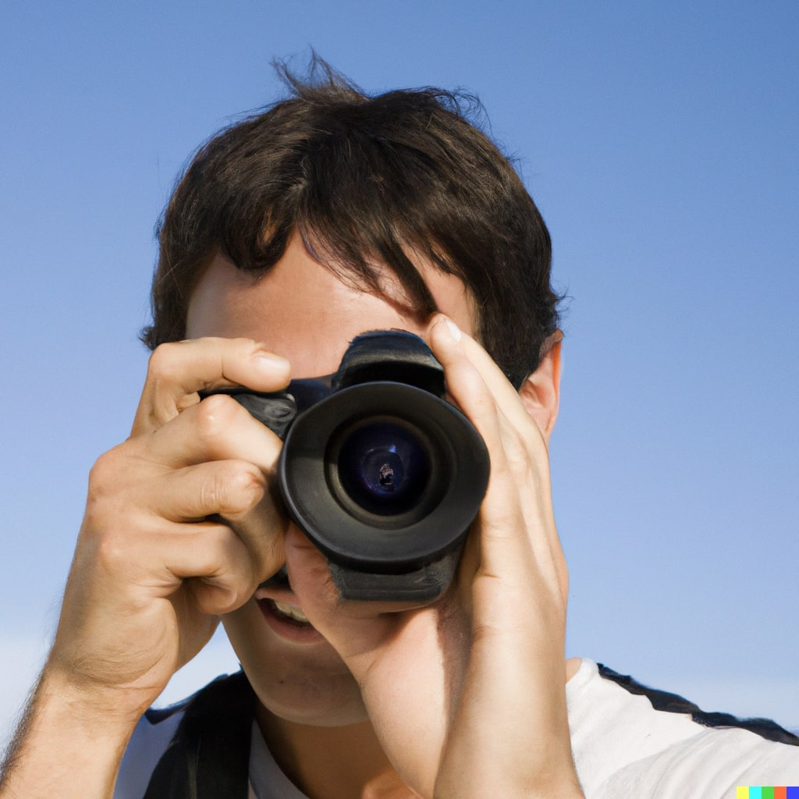
DALL-E 2
محصول آزمایشگاه تحقیقاتی OpenAI
پیشروترین تولیدکننده متن به تصویر
اولین نرم‌افزار با قابلیت کنترل فوق‌العاده بر ویژگی‌های تصاویر
۷۲
از
۵۵

Slide 56
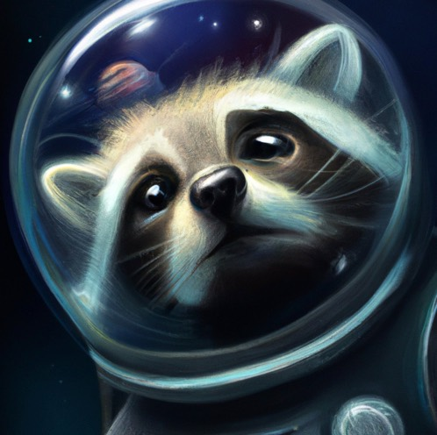
۷۲
از
۵۶

Slide 57
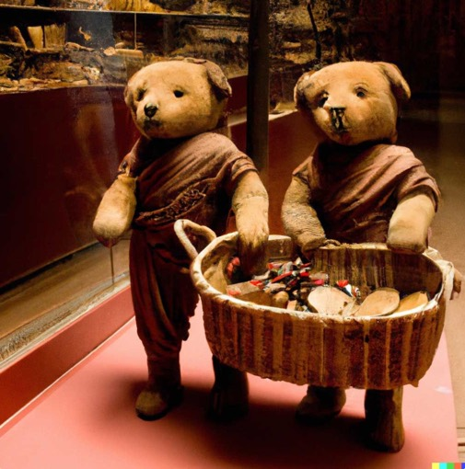
۷۲
از
۵۷

Slide 58
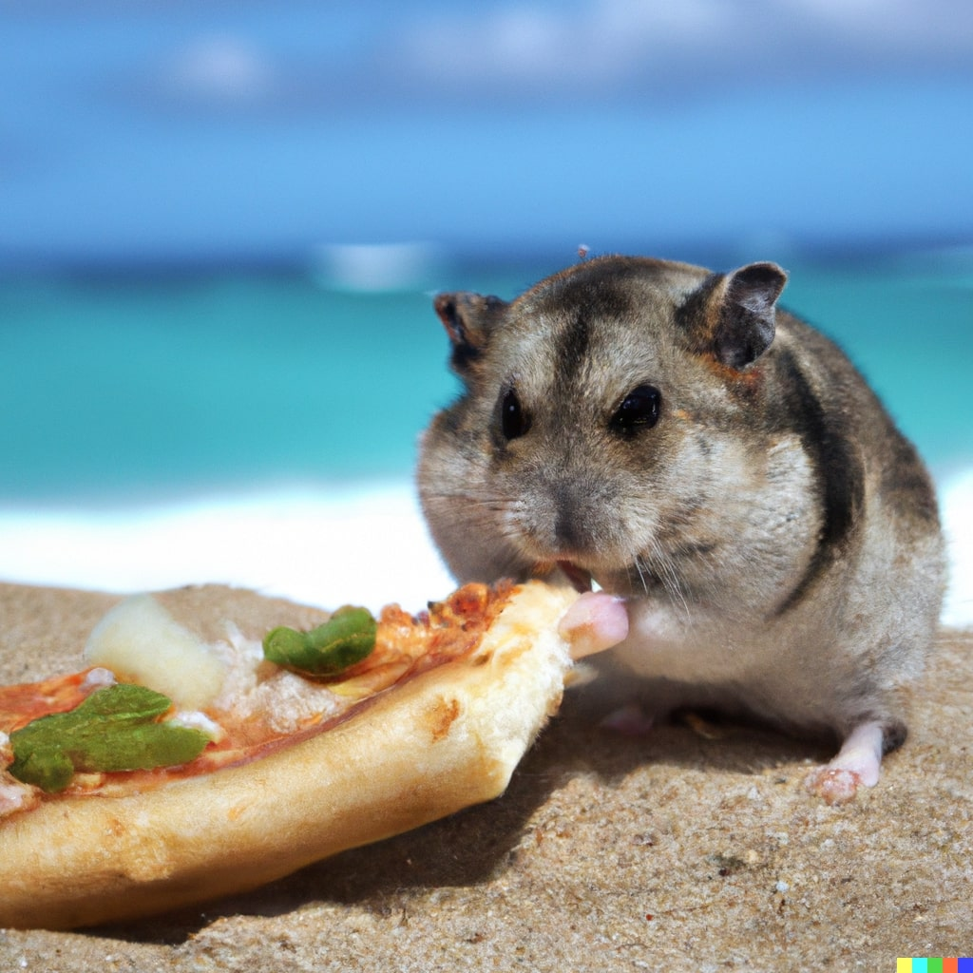
۷۲
از
۵۸

Slide 59
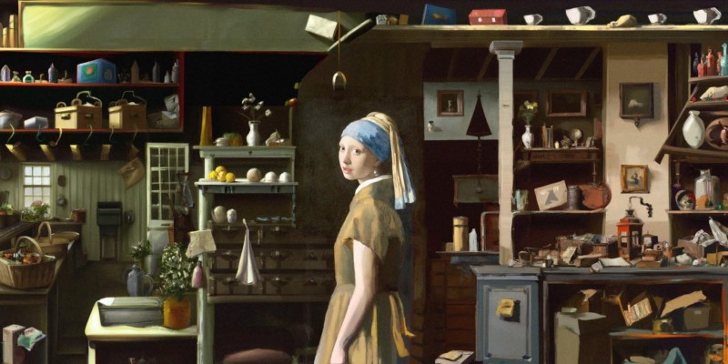
۷۲
از
۵۹

Slide 60
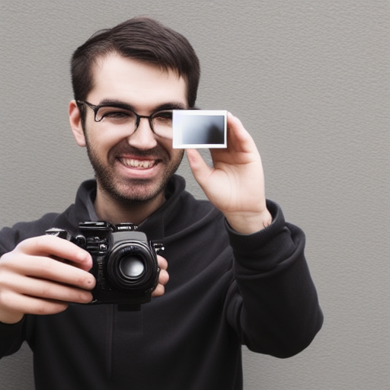
Stable Diffusion
محصول StabilityAI و با همکاری EleutherAI و LAION
ویژگی خاصِ شفافیت
شامل کد منبع‌باز
قادر به تولید تصاویر فوق‌العاده خلاقانه از افراد مشهور
۷۲
از
۶۰

Slide 61
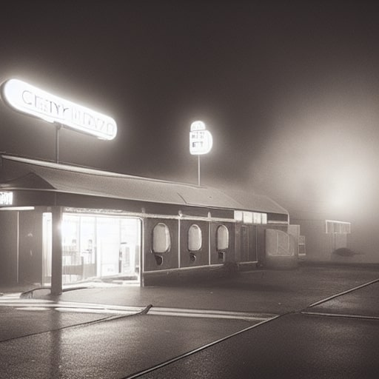
۷۲
از
۶۱

Slide 62
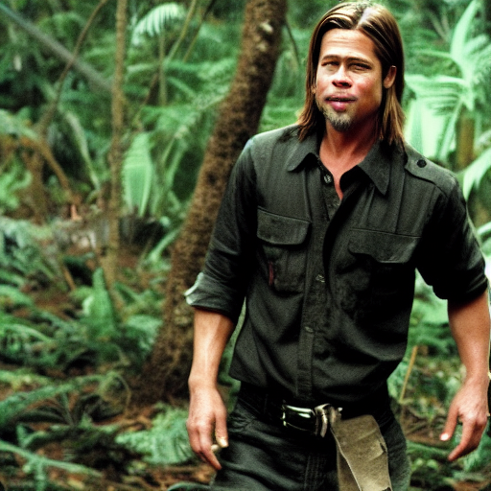
۷۲
از
۶۲

Slide 63
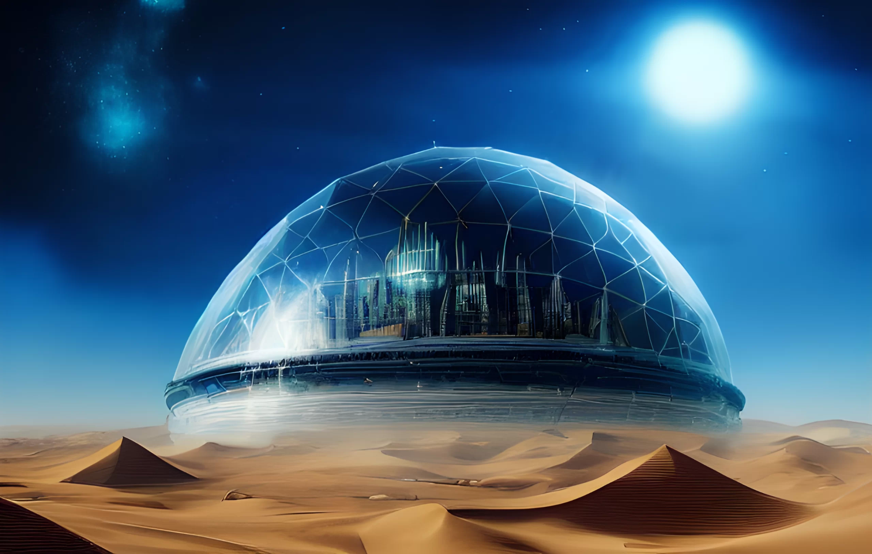
۷۲
از
۶۳

Slide 64
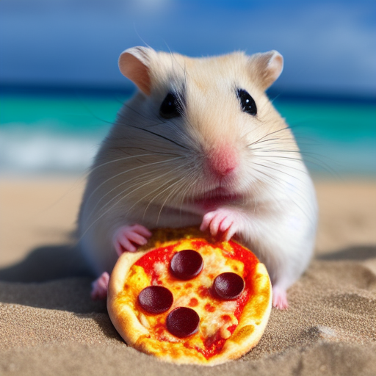
۷۲
از
۶۴

Slide 65

میدجرنی – Midjourney
ارائه از طریق یک سرور Discord
غیرممکن برای ایجاد تصاویر «واقعی»
رایگان برای ۲۵ تصویر اول، ۱۰ دلار در ماه برای ۲۰۰ تصویر بعدی
قوانین میدجرنی:
استفاده نادرست از تصاویر نکنید.
از ربات برای تولید محتوای نامناسب استفاده نکنید.
به همه احترام بگذارید.
۷۲
از
۶۵

Slide 66

۷۲
از
۶۶

Slide 67

۷۲
از
۶۷

Slide 68
جمع‌بندی
۷۲
از
۶۸

Slide 69
ممنون از توجه‌ شما
ارتباط با ما
absoltani02@gmail.com
imanm1381@gmail.com
mahdi.jfri.79@gmail.com
۷۲
از
۶۹

Slide 70
منابع
https://en.wikipedia.org/wiki/History_of_the_camera
https://en.wikipedia.org/wiki/Facial_recognition_system
https://en.wikipedia.org/wiki/Optical_character_recognition
https://en.wikipedia.org/wiki/Activity_recognition#Vision-based_activity_recognition
https://en.wikipedia.org/wiki/Image_retrieval
https://en.wikipedia.org/wiki/Content_based_image_retrieval
۷۲
از
۷۰

Slide 71
منابع
https://en.wikipedia.org/wiki/Video_tracking
https://www.visionsystems.ir/matching_algorithm_image_processing/
https://en.wikipedia.org/wiki/Object_detection
https://datamoon.ir/فناوری-تشخیص-و-شناسایی-اشیا/
https://en.wikipedia.org/wiki/Computer_vision
https://en.wikipedia.org/wiki/Automatic_image_annotation
۷۲
از
۷۱

Slide 72
منابع
https://keymakr.com/blog/semantic-segmentation-uses-and-applications/
https://paperswithcode.com/sota/semantic-segmentation-on-cityscapes
https://paperswithcode.com/dataset/cityscapes
https://neurohive.io/en/state-of-the-art/image-editing-becomes-easy-with-semantically-meaningful-objects-generated/
https://visualqa.org/
۷۲
از
۷۲

Slide 73
با تشکر از استاد محترم درس، سرکار خانم دکتر کسایی
ارائه‌ی مطالب علمی و فنی
دانشگاه صنعتی شریف
بهار ۱۴۰۲

